Slide 1
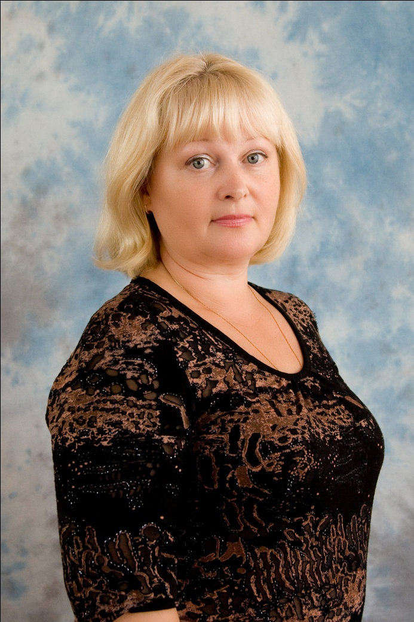
Страна сказок и красок
ГБДОУ №27 Красногвардейского района
Санкт-Петербург
Воспитатель
высшей квалификационной категории
Морозова Ирина Анатольевна
2012 год

Slide 2
Что такое иллюстрация?
Иллюстрация – это рисунок или любое изображение, помещенное в книге.
Слово это происходит от латинского "illustratio" - освещение, наглядное изображение.
Их назначение - помочь понять то, что сказано в тексте, осветить его содержание, сделать ясным, наглядным.

Slide 3
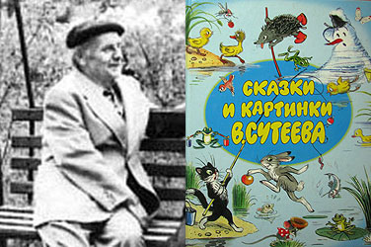
Кто такой художник-иллюстратор
Художник-иллюстратор детских книг – это человек который украшает книгу яркими красочными рисунками.
Иллюстрация – это рисунок или любое изображение, помещенное в книге.
Раньше картины художников хранились только в музеях, а сейчас мы можем видеть их в книгах, журналах, газетах и календарях.

Slide 4
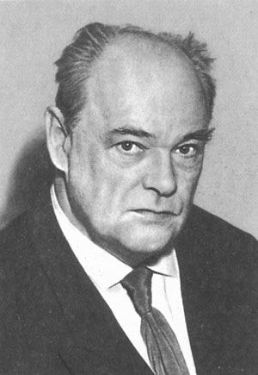
Евгений ИвановичЧарушин
Евгений Иванович Чарушин (1901-1965) не только художник-иллюстратор, но и автор многих рассказов о животных.

Slide 5
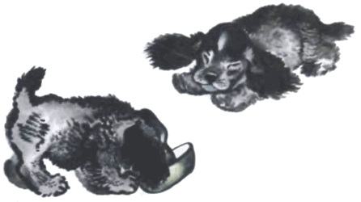
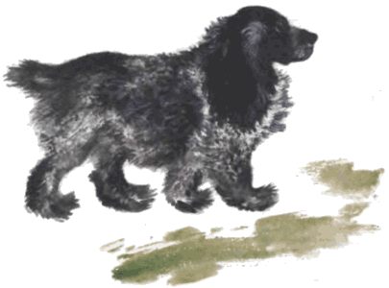
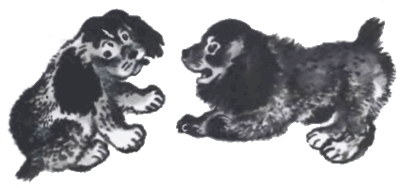
Десткие годы
Родился будущий писатель и художник в Вятке в семье губернского архитектора.
Сколько разных животных перебывало в их деревенском двухэтажном доме!
Чарушин рос "с карандашом и кистью в руках". А на рисунках его чаще всего были все те же собаки, медведи и прочие замечательные звери.

Slide 6
Творчество Е. Чарушина
Е. Чарушин очень много рисовал. Одну работу приобрела даже Третьяковская галерея.
В 1928 г. выходит первая книга с иллюстрациями Чарушина ( рассказ В.Бианки " Мурзук"). За ней последовал ряд других, среди которых были две собственные книжки-картинки "Вольные птицы" и "Разные звери".

Slide 7
Первые книжки

Slide 8
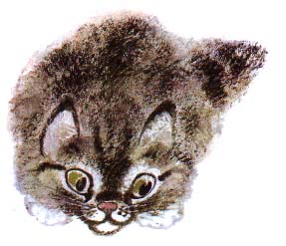
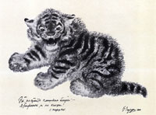
ХУДОЖНИК - АНИМАЛИСТ
Художник, который рисует животных, называется анималист. Чарушин был прекрасным анималистом. Он, по сути, создал новый тип анималистической книги для детей (маленький рассказ о маленьком животном для маленьких детей), Художник наблюдал за животными, часто бывал в зоопарке и выполнял множество рисунков с натуры.

Slide 9
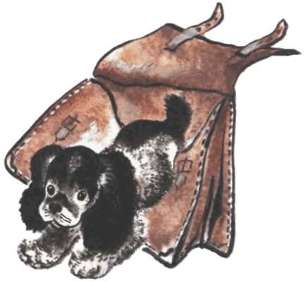
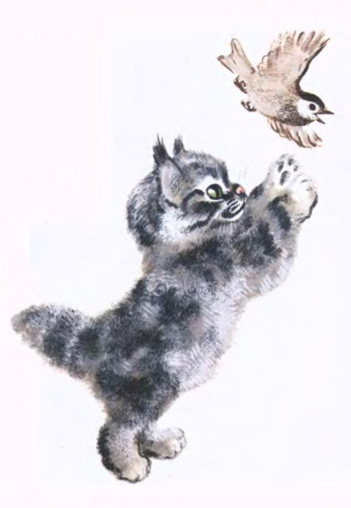
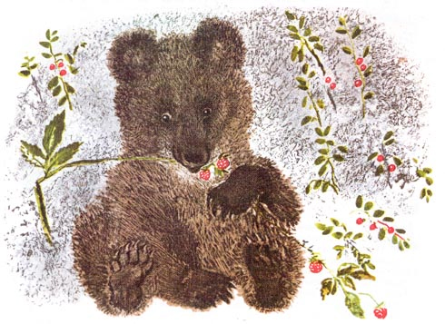
Иллюстрации к произведениям Е. Чарушина
Животные на рисунках Евгения Чарушина очень нежные, добрые, ласковые, мирные.

Slide 10
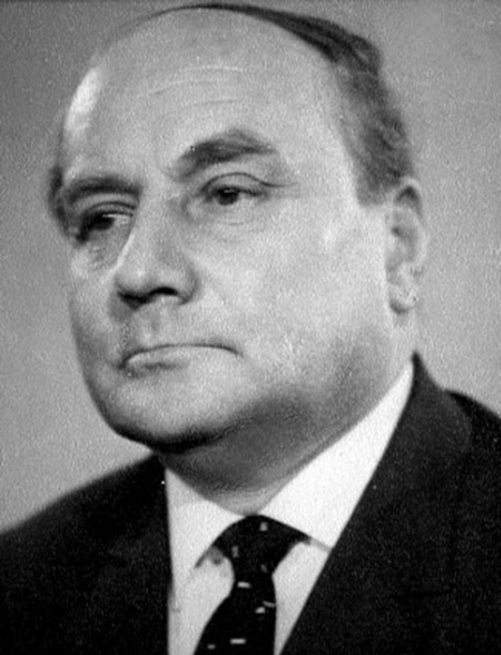
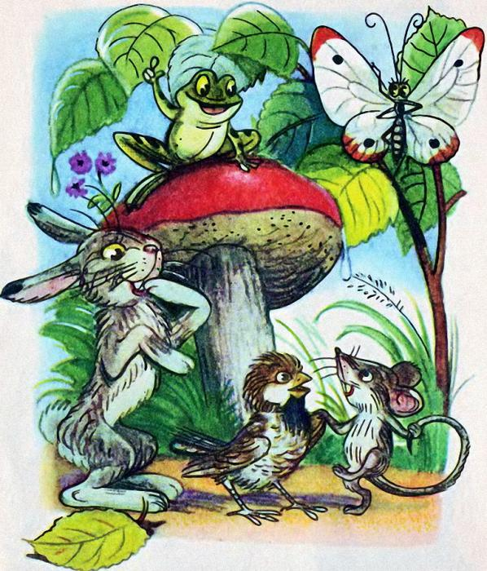
Сутеев Владимир Григорьевич
Сутеев Владимир Григорьевич (05.07.1903 – 08.03.1993г.) – автор многих детских рассказов, художник-иллюстратор, сценарист, мультипликатор.

Slide 11
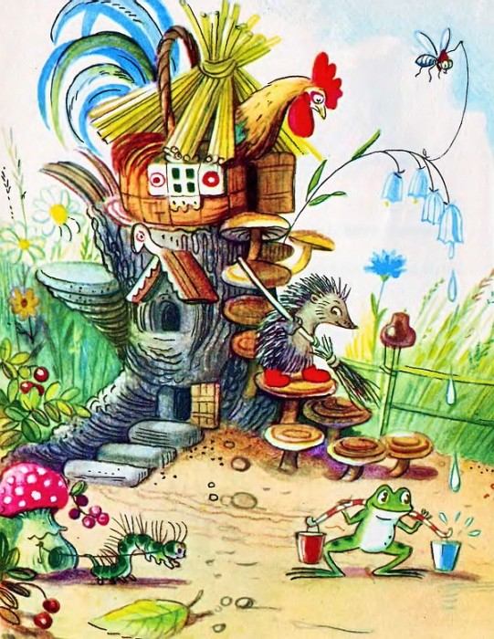
Сутеев Владимир Григорьевич
Замечательный детский художник и писатель Владимир Григорьевич Сутеев родился в 1903 году в Москве в семье врача, доктора медицины.
Он с детства увлекался рисованием. С юношеских лет сотрудничал как художник иллюстратор со многими детскими журналами.

Slide 12
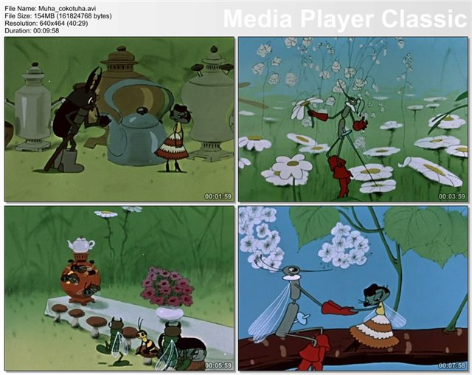
Художник-мультипликатор
Известность ему принесла работа над мультфильмом «Муха-Цокотуха».

Slide 13
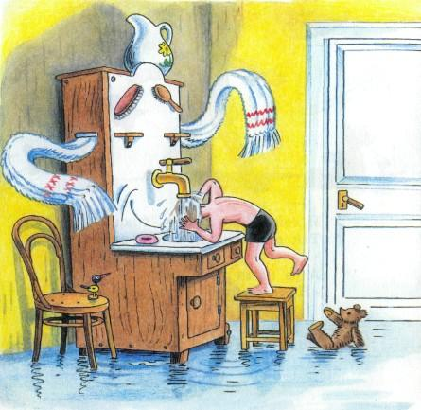
Художник-иллюстратор
Много и плодотворно художник работает как иллюстратор произведений классиков отечественной и зарубежной детской литературы – К. Чуковский, С. Маршака, С. Михалкова, В. Берестова, Дж. Родари, А. Прейсена, Л. Муур.
К. И. Чуковский «Мойдодыр»

Slide 14
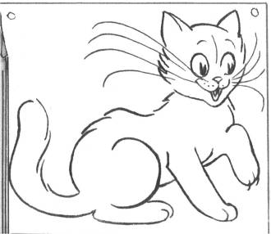
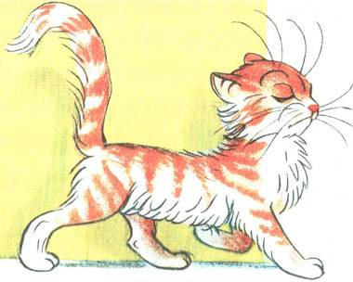
Творчество В. Сутеева
Книги В. Г. Сутеева переведены более чем на тридцать языков. Веселые, добрые книжки В.Г. Сутеева знают и любят дети в разных уголках мира.

Slide 15
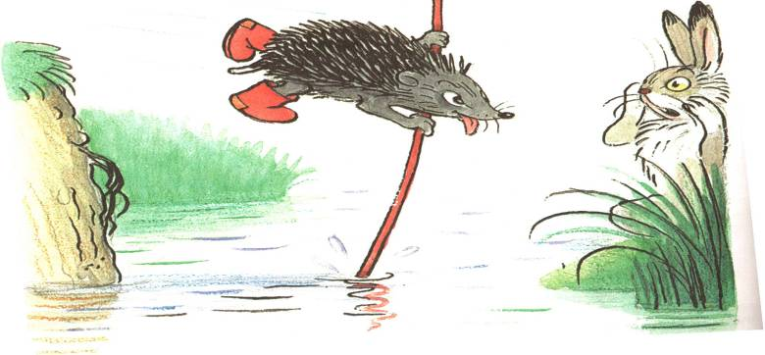
«… Важна не палка, а умная голова да доброе сердце!» - говорит Владимир Сутеев словами своего героя из сказки «Палочка-выручалочка» детям, которые только вступают в жизнь и только учатся отличать добро от зла.

Slide 16
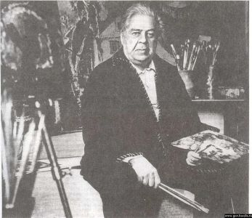
Юрий Алексеевич Васнецов
Юрий Алексеевич Васнецов (1900-1973) - художник иллюстратор к многим русским народным сказкам и произведениям А. С. Пушкина.

Slide 17
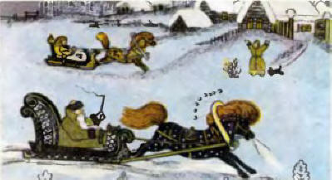
Сказочный художник детства
Ю.А. Васнецов родился в старинном русском городе Вятка. Любовь к народному творчеству сохранилась у Васнецова на всю жизнь. Сказки, которые он слышал в детстве, впечатления детских лет всегда жили в его сердце и воплощались в фантастических сказочных образах в его рисунках.

Slide 18
Творчество Ю. А. Васнецова

Slide 19
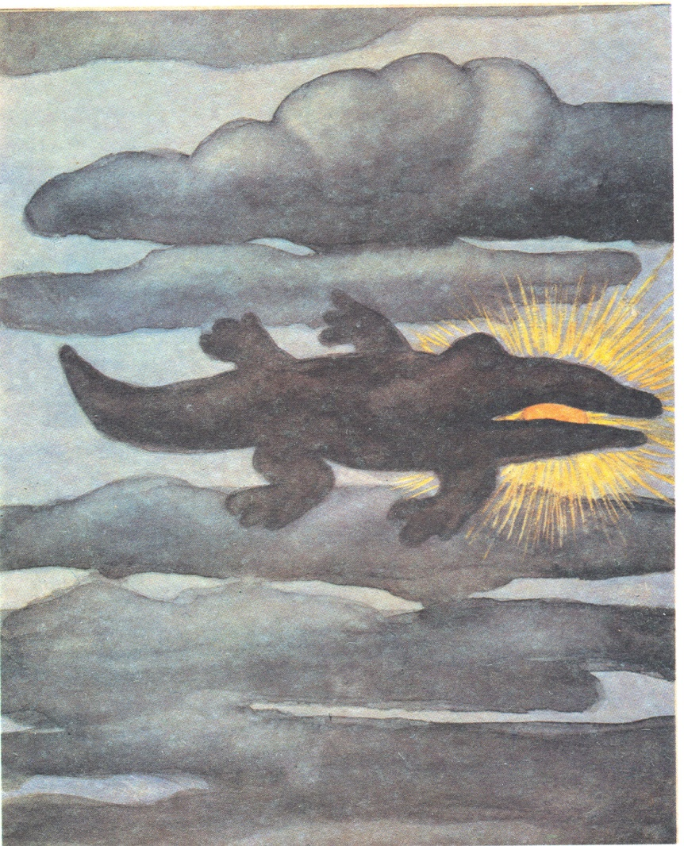
В стране Фантазий и Затей
На что похожа туча?
Чем привлекателен мир болота?

Slide 20
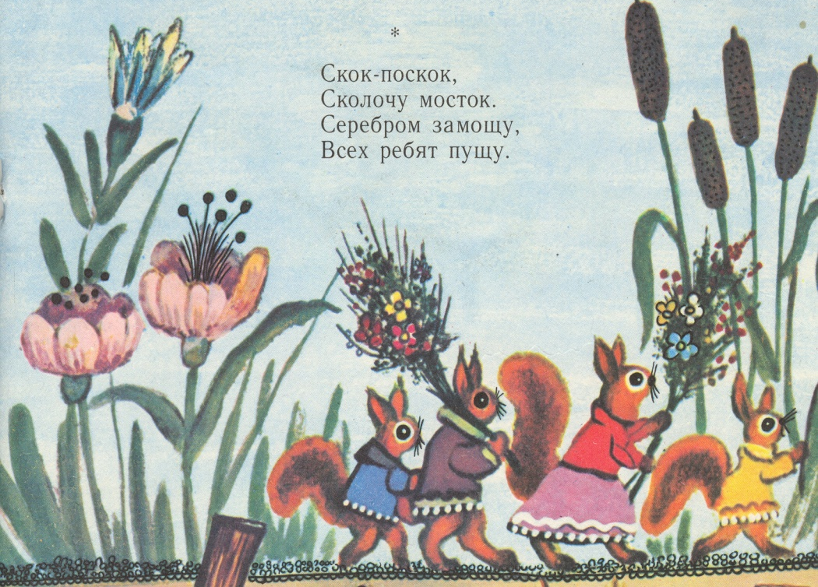
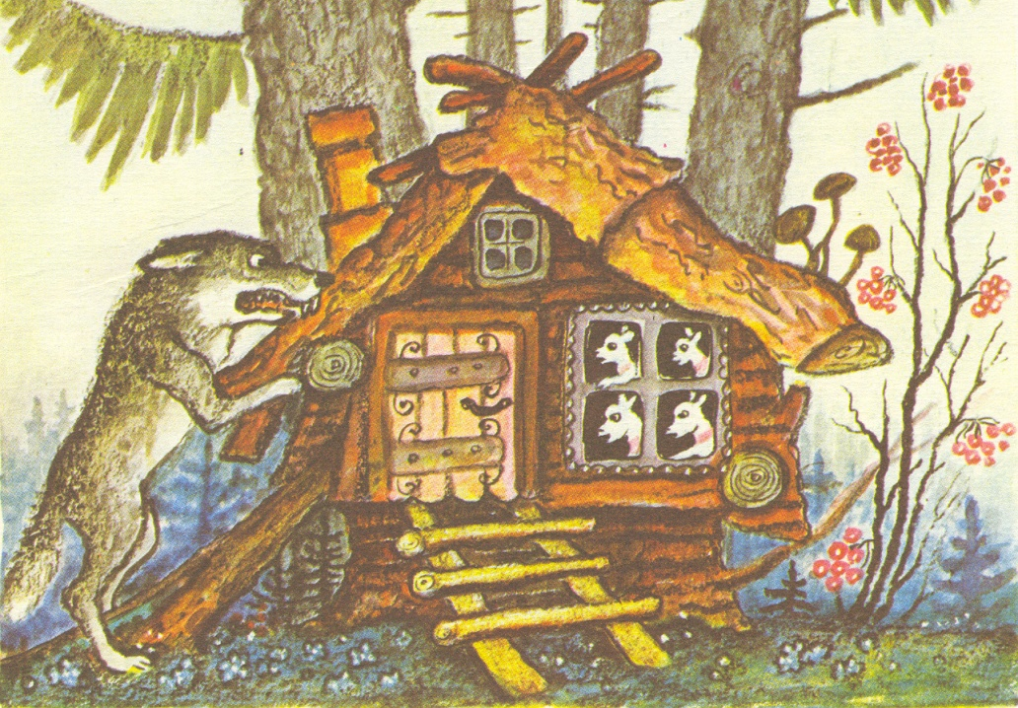
В стране Фантазий и Затей
Как изображены сказочные персонажи?

Slide 21
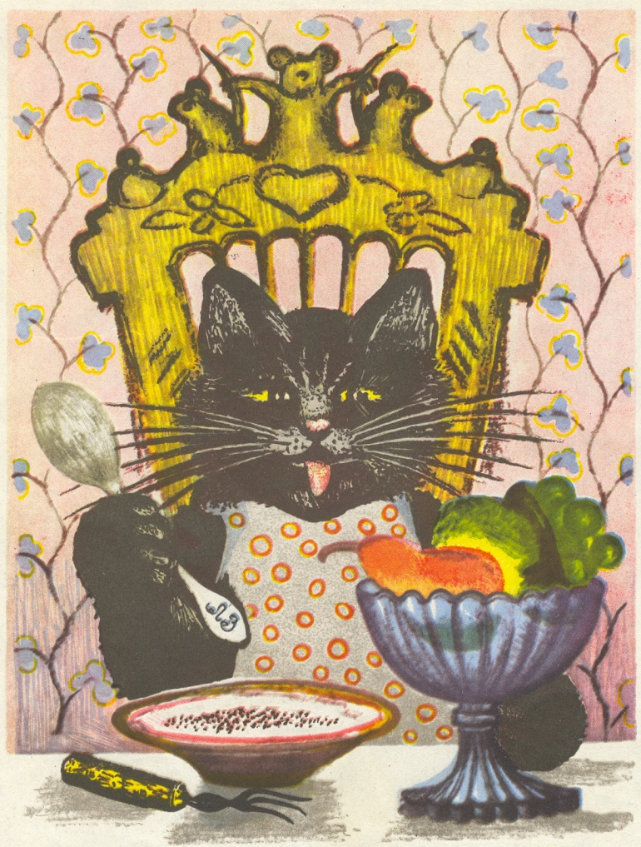
Иллюстрация Ю.Васнецова “Котик” в книге “У нас-то какие дела”, посвященная дочери Лизе
На ложке-инициалы “ЛВ” - Лиза Васнецова

Slide 22
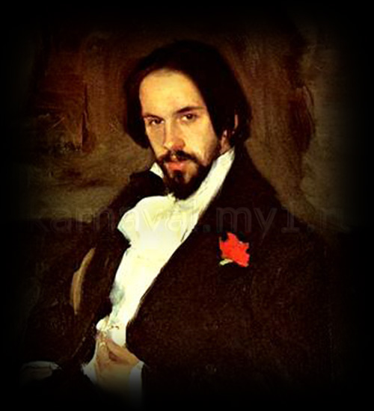
Иван Яковлевич Билибин
Иван Яковлевич Билибин (1876-1942 ) получил известность как один из самых оригинальных мастеров графики, создатель особого типа иллюстрированной книги. Художник здесь являлся не только автором рисунков, но и всех декоративных элементов книги - обложки, инициалов, особого вида шрифта и орнаментальных украшений.

Slide 23
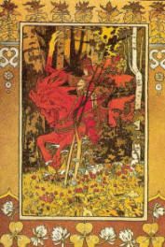
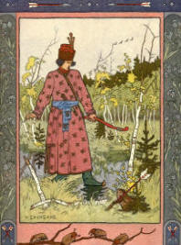
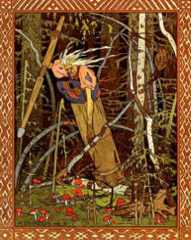
Художник-иллюстратор
Он был одним из первых, кто начал рисовать иллюстрации к русским народным сказкам и былинам Работал он над книгами небольшого объёма, так называемыми «книжками-тетрадками», и оформлял их так, чтобы всё в этих книжках: текст, рисунки, орнамент, обложка — составляло единое целое. И иллюстрациям в них было отведено столько же места, сколько и тексту.

Slide 24
Творчество И. Я. Билибина
Открываете книжку — и видите: заглавные буквы сказки похожи на красочные буквы древних рукописных книг. Иллюстрации напоминают яркий ковёр с причудливым рисунком.

Slide 25
Иллюстрация к «Cказке о царе Салтане» Иллюстрация к «Cказке Царевна-лягушка»
Иллюстрации бываю цветные и черно-белые

Slide 26
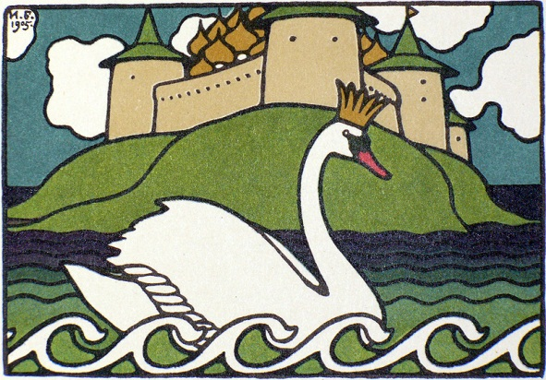
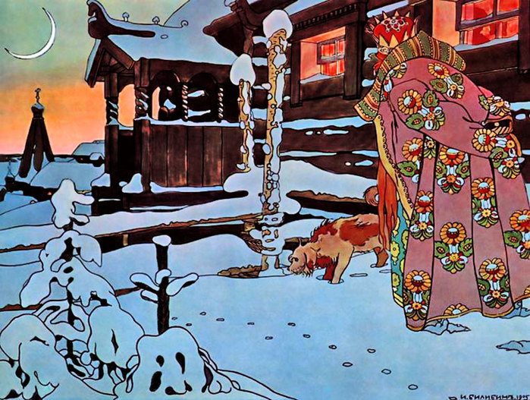
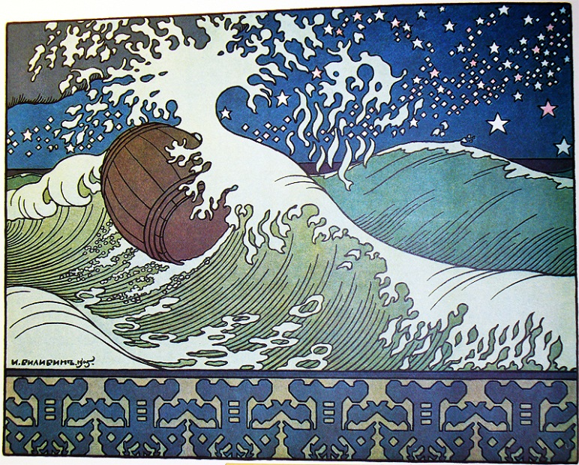
Художник-иллюстратор творчества А. С. Пушкина
Известны его работы к сказкам А. С. Пушкина "Сказка о царе Салтане", "Сказка о золотом петушке", "Сказка о рыбаке и рыбке".

Slide 27
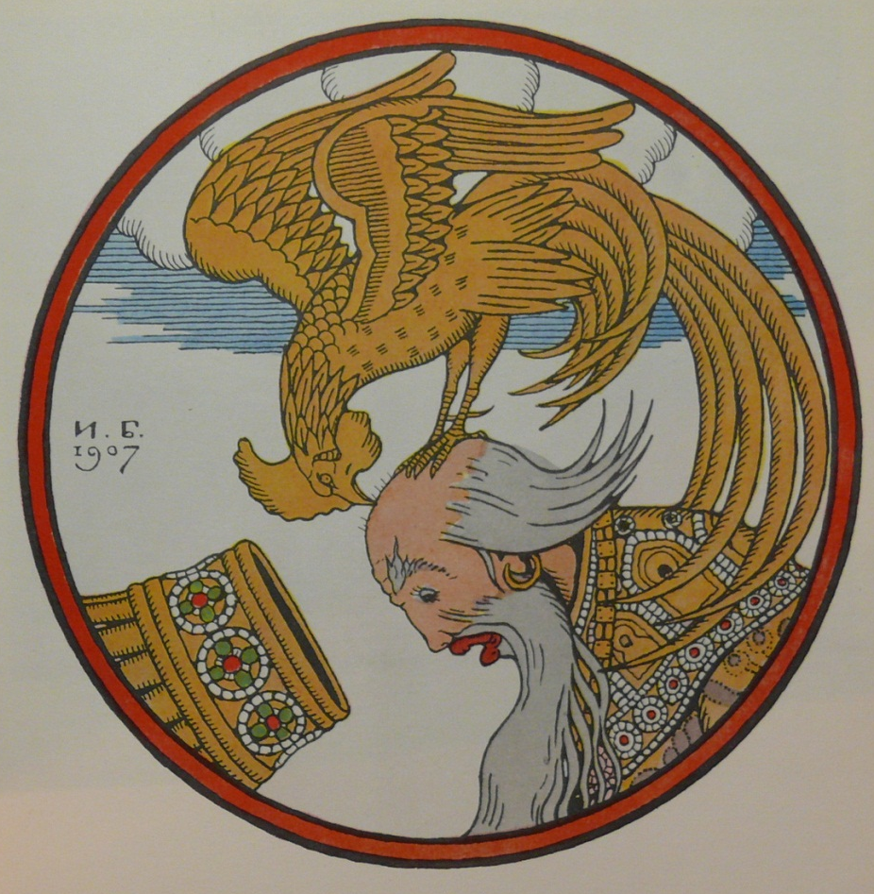
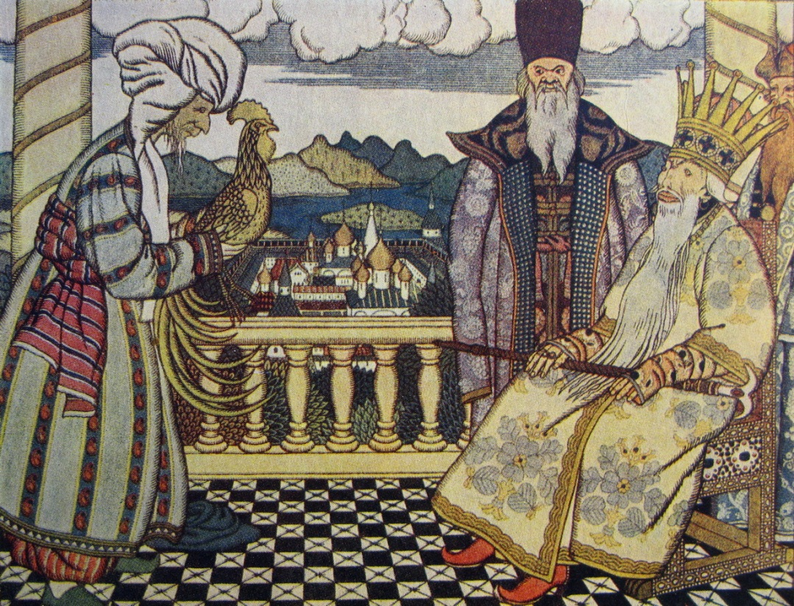
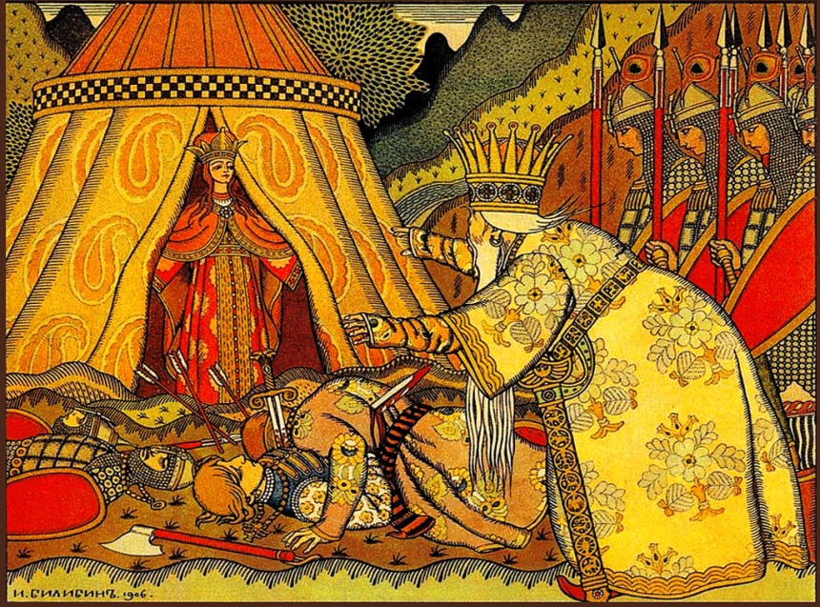
Настоящим праздником была для Билибина работа над рисунками к «Сказке о золотом петушке» А. С. Пушкина (1799—1837). Вот где можно было дать волю фантазии! А как интересно рассматривать эти рисунки!

Slide 28
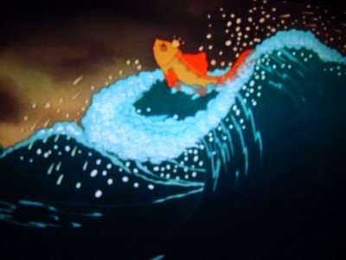
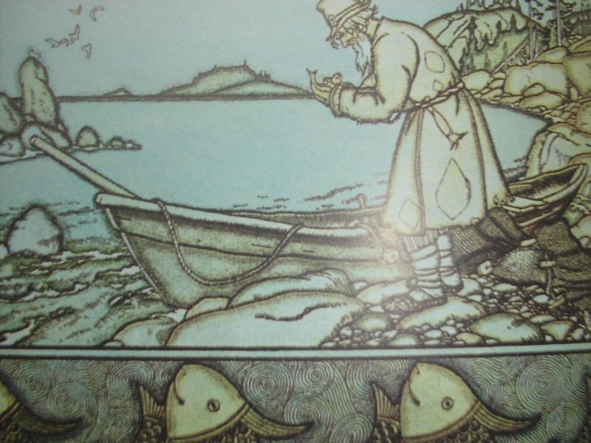
Одна из особенностей иллюстраций Билибина - это юмор и та беспощадная и острая ирония, которая так характерна для русских народных сказок.
Сказочные герои - добрые и злые, прекрасные и безобразные - волновали нас с детства, учили любить добро и красоту, ненавидеть зло, трусость, несправедливость.

Slide 29
Заключение
Читая рассказы о художниках, тексты сказок, рассматривая иллюстрации к ним, вы совершите увлекательное путешествие в Страну сказок и красок. Желаем вам приятного путешествия!
СПАСИБО ЗА ВНИМАНИЕ!

